Slide 1
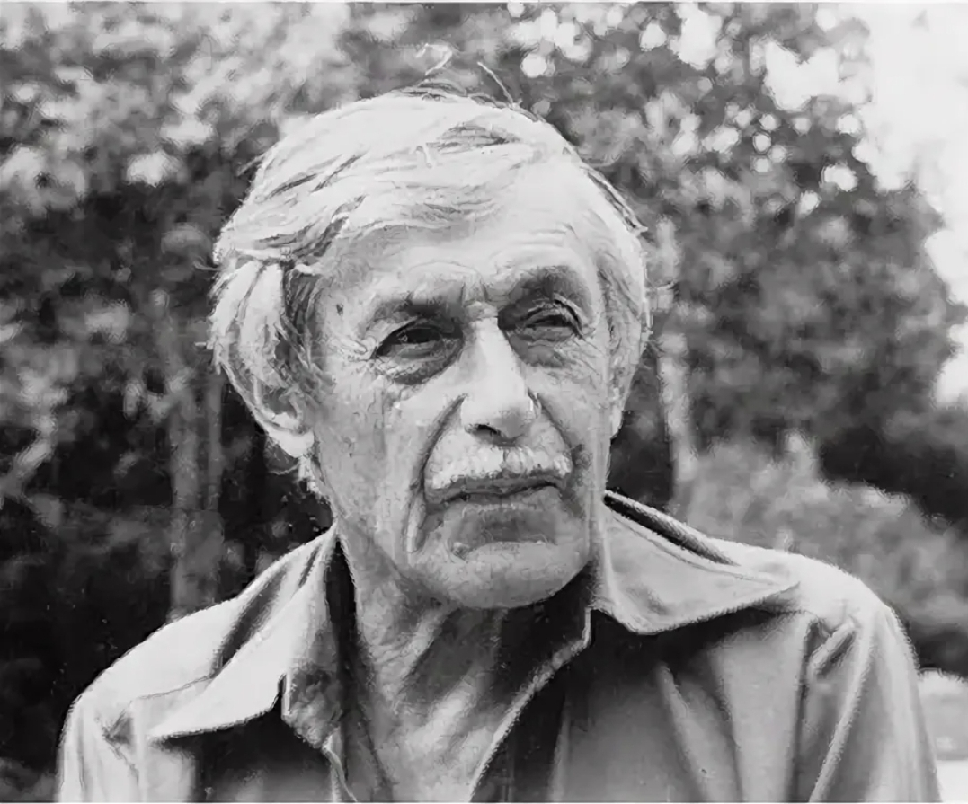
Жизнь и творчество Виктора Некрасова

Slide 2
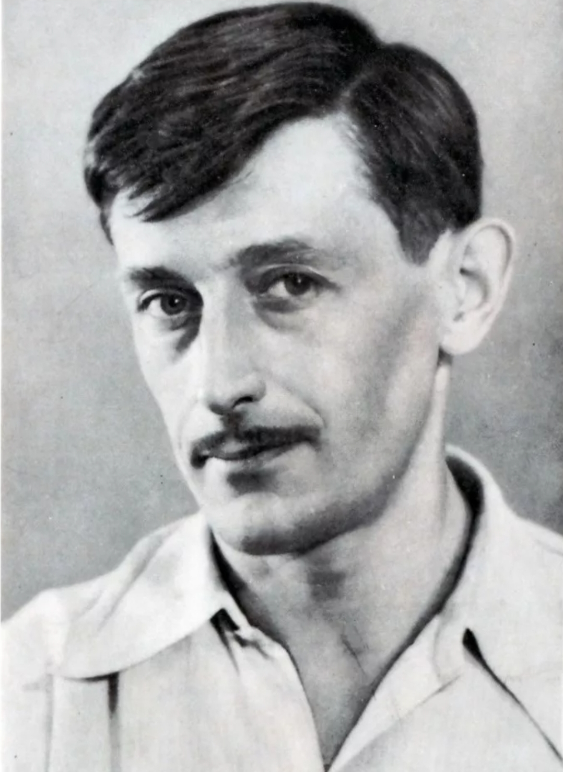
Некрасов родился 17 июня 1911 г. В Киеве. Отец будущего писателя был врачом. Виктор поступил на архитектурный факультет Киевского строительного института, занимался также в театральной студии.

Slide 3
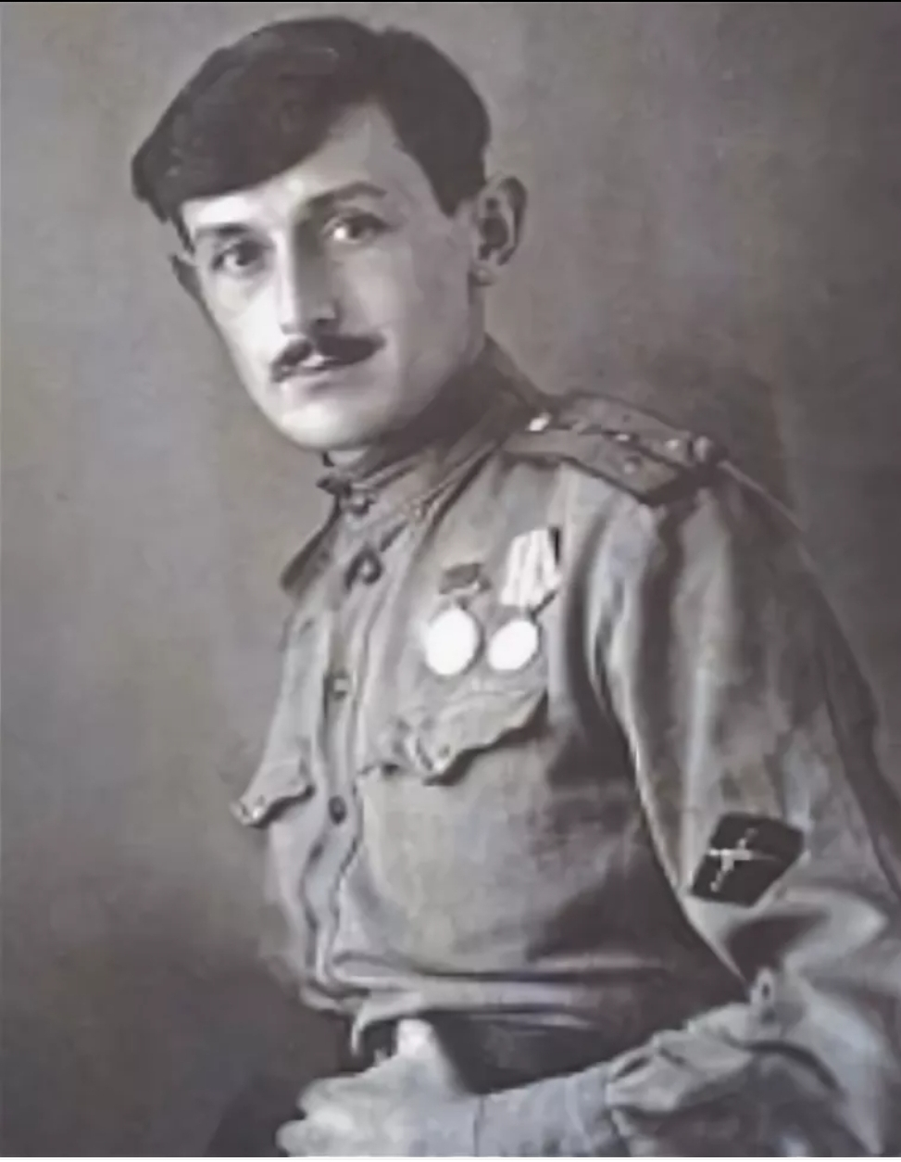
С 1941 по 1944 Некрасов был на фронте полковым инженером и заместителем командира саперного батальона, участвовал в Сталинградской битве, после ранения, в начале 1945, был демобилизован

Slide 4
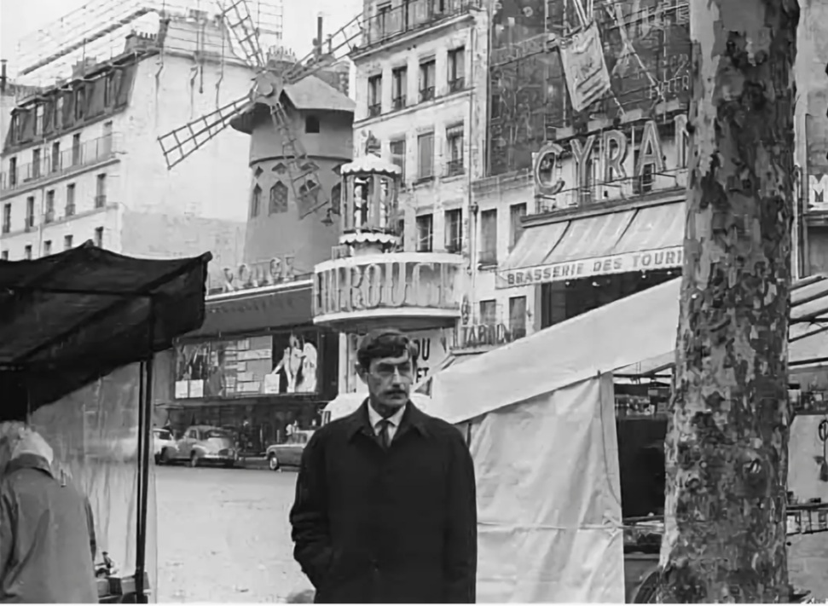
В 1960-е посетил Италию, США и Францию. Свои впечатления писатель описал в очерках, за которые был обвинен в «низкопоклонстве перед Западом». В 1966г. В.П.Некрасов подписал письмо 25 деятелей науки и культуры Ґенеральному секретарю ЦК КПРС с протестом против реабилитации Сталина, что стало началом его опозиционной гражданской деяльности.

Slide 5
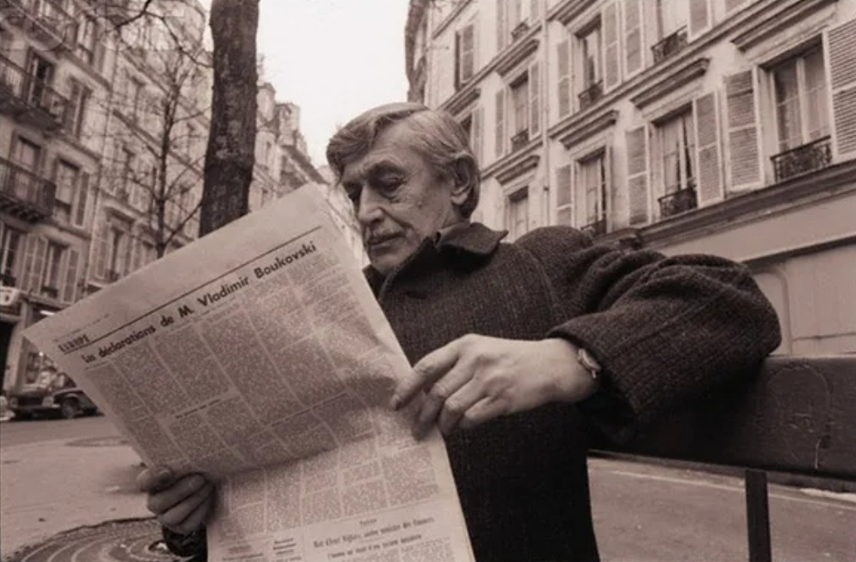
В 1974 году вынужденно покинул страну, эмигрировав во Францию. Получил французский орден Почётного легиона. В эмиграции Некрасов, живя в Париже, работал на радио Свобода, выступал и писал. Издал 6 новых книг, однако отсутствие отзывчивой среды и своего читателя очень его угнетало.

Slide 6
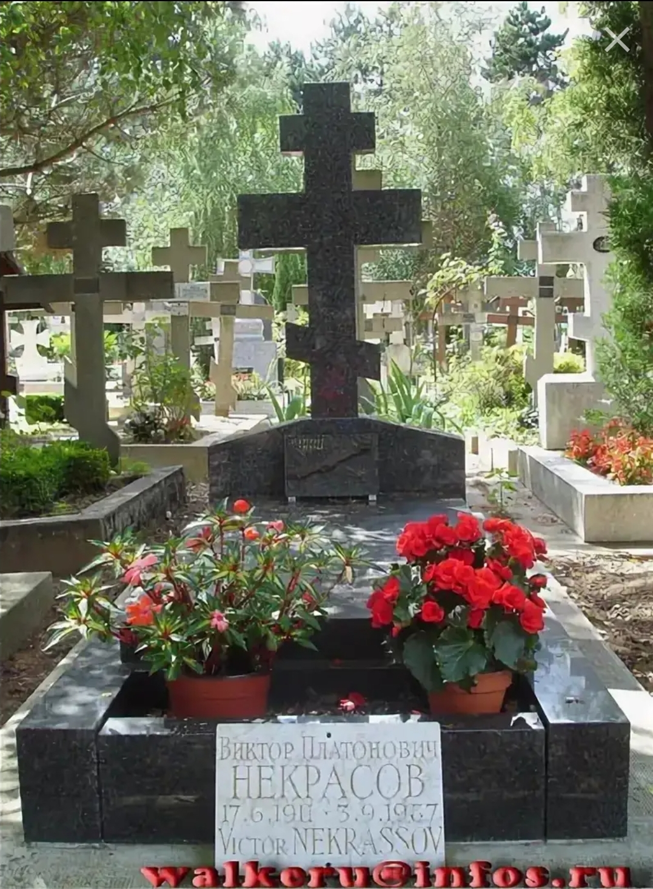
Виктор Некрасов скончался от рака лёгких в Париже 3 сентября 1987 года. Похоронен на кладбище Сент- Женевьев-де-Буа.

